Slide 1
Física
QUESTÃO 01
No SI (Sistema Internacional de Unidades), a medida da grandeza física trabalho pode ser expressa em joules ou pelo produto:
a) kg.m.s⁻¹
b) kg.m.s⁻²
c) kg.m⁻².s⁻²
d) kg.m².s⁻²
e) kg.m⁻².s²
Professor
Paulino Mourão

Slide 2
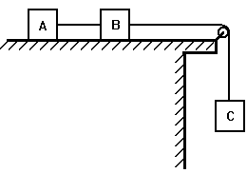
Física
QUESTÃO 02
Os três corpos, A, B e C, representados na figura a seguir têm massas iguais, m = 3,0 kg. O plano horizontal, onde se apóiam A e B, não oferece atrito, a roldana tem massa desprezível e a aceleração local da gravidade pode ser considerada g = 10m/s². A tração no fio que une os blocos A e B tem módulo
a) 10 N
b) 15 N
c) 20 N
d) 25 N
e) 30 N
Professor
Paulino Mourão

Slide 3
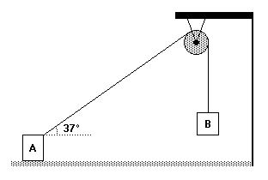
Física
QUESTÃO 03
No sistema a seguir, a massa do corpo A é 11 kg e o coeficiente de atrito estático entre esse corpo e a superfície de apoio é 0,5. Para que o sistema permaneça em equilíbrio, a maior massa que o corpo pode ter é:
Dados:
cos 37° = 0,8
sen 37° = 0,6
a) 2 kg
b) 3 kg
c) 4 kg
d) 5 kg
e) 6 kg
Professor
Paulino Mourão

Slide 4
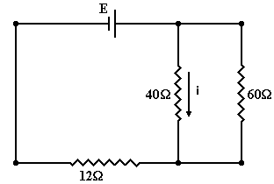
Física
QUESTÃO 04
No circuito esquematizado, onde i=0,6 A, a força eletromotriz E vale:
a) 48 V
b) 36 V
c) 24 V
d) 12 V
e) 60 V
Professor
Paulino Mourão

Slide 5
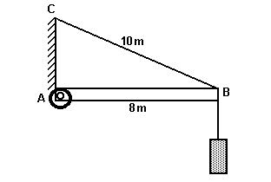
Física
QUESTÃO 05
Na estrutura representada, a barra homogênea AB pesa 40 N e é articulada em A. A carga suspensa pesa 60 N. A tração no cabo vale:
a) 133,3 N
b) 33,3 N
c) 166,6 N
d) 66,6 N
e) 199,9 N
Professor
Paulino Mourão

Slide 6
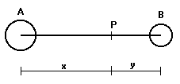
Física
QUESTÃO 06
Dois corpos A e B, de massas 16M e M, respectivamente, encontram-se no vácuo e estão separadas de uma certa distância. Observa-se que um outro corpo, de massa M, fica em repouso quando colocado no ponto P, conforme a figura. A razão x/y entre as distâncias indicadas é igual a:
a) 2
b) 4
c) 6
d) 8
e) 16
Professor
Paulino Mourão

Slide 7
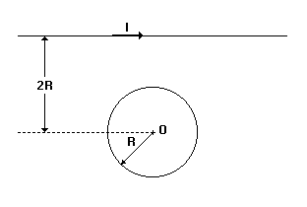
Física
QUESTÃO 07
O condutor retilíneo muito longo indicado na figura é percorrido pela corrente I = 62,8A. O valor da corrente I na espiral circular de raio R, a fim de que seja nulo o campo magnético resultante no centro O da mesma, será igual a:
a) nulo
b) 1A
c) 1000A
d) 100A
e) 10A
Professor
Paulino Mourão

Slide 8
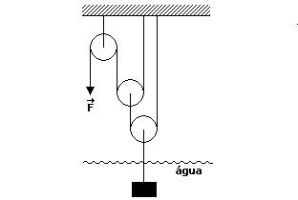
Física
QUESTÃO 08
Um bloco, com 140 kg de massa e 0,02 m³ de volume, está imerso em água e suspenso por um conjunto de cordas e polias, de massa desprezível, como indica a figura a seguir. Dados: massa específica da água = 1000 kg/m³. g = 10 m/s². A intensidade da força F que mantém o sistema em equilíbrio é igual a:
a) 600 N
b) 400 N
c) 300 N
d) 1200 N
e) 150 N
Professor
Paulino Mourão

Slide 9
Física
QUESTÃO 09
Uma corda de violão é mantida tensionada quando presa entre dois suportes fixos no laboratório. Posta a vibrar, verifica-se que a mais baixa frequência em que se consegue estabelecer uma onda estacionária na corda é f₀ = 100 Hz. Assim, qual das opções a seguir apresenta a sucessão completa das quatro próximas frequências possíveis para ondas estacionárias na mesma corda?
a) 150 Hz, 200 Hz, 250 Hz, 300 Hz
b) 150 Hz, 250 Hz, 350 Hz, 450 Hz
c) 200 Hz, 300 Hz, 400 Hz, 500 Hz
d) 200 Hz, 400 Hz, 600 Hz, 800 Hz
e) 300 Hz, 500 Hz, 700 Hz, 900 Hz
Professor
Paulino Mourão

Slide 10
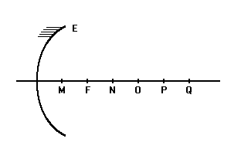
Física
QUESTÃO 10
A figura a seguir ilustra um espelho esférico côncavo E. Sobre o eixo principal estão indicados pontos equidistantes, entre os quais se encontram o foco F e o centro da curvatura O. Se um objeto real é colocado no ponto N, a imagem conjugada pelo espelho se formará no ponto:
a) M
b) Q
c) O
d) P
e) F
Professor
Paulino Mourão

